Slide 1

Management, ekonomika a pojišťovnictví
(část ekonomika a pojišťovnictví)
doc. Ing. Martin Petříček, Ph.D., MBA
petricek@vszdrav.cz

Slide 2
Základní informace
Literatura
  Studijní opora
  ŠUPŠÁKOVÁ, P. Řízení rizik při poskytování zdravotních služeb: manuál pro praxi. Praha: Grada, 2017. ISBN 978-80-271-0062-0.
  NAHODIL, František. Veřejná správa a financování veřejného sektoru. Plzeň: Vydavatelství a nakladatelství Aleš Čeněk, 2014. ISBN 978-80-7380-536-4.
  PETŘÍČEK, Martin a kol. Hospodaření podniku v sektoru služeb. 1. vydání. Praha: Extrasystem, 2019. 312 s. Ediční řada Ekonomie a marketing. ISBN 978-80-87570-42-5.
  Příslušné zákony
Metody hodnocení
  Docházka 80 %
  Zápočtový test (min. 70% úspěšnost)

Slide 3
Struktura kurzu
Zdravotnictví v tržním hospodářství
Zdravotní pojištění a pojistné
Poskytovatelé zdravotnických služeb (volba formy)
Výkaznictví
Kapitálová struktura
Náklady, výnosy a zisk

Slide 4
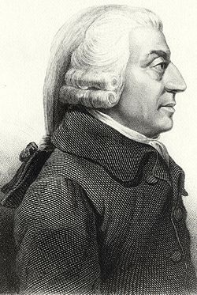
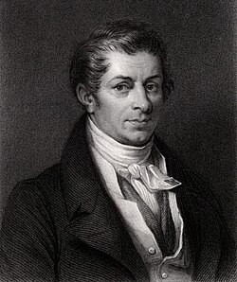
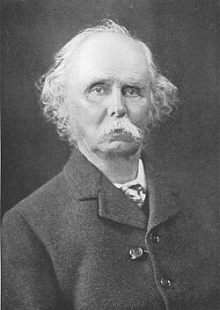
Zdravotnictví v tržním hospodářství
Tržní ekonomika, základní předpoklady fungování trhu
  Adam Smith
    Neviditelná ruka trhu
  J. B. Say
    Sayův zákon trhů
  Alfred Marshall
    Formování nabídky a poptávky na trhu

Slide 5
Zdravotnictví v tržním hospodářství
Trh jako interakce nabídky a poptávky
Tržní selhání a role státu
  Externality
  Veřejné statky (a příčiny jejich vzniku)
    Nevylučitelnost ze spotřeby (morální aspekt)
    Nízká konkurence ve spotřebě
    Problém černého pasažéra
    Vysoké náklady na vyloučení
    Nutnost kolektivního financování
  Nedokonalá konkurence
  Asymetrické informace

Slide 6
Zdravotnictví v tržním hospodářství
Postavení zdravotnictví v systému tržního hospodářství
  Není typickým veřejným statkem/službou
  V mnoha systémech je však (spolu)financováno z veřejných zdrojů
  V mnoha systémech je řízeno centrálně (vládou)

Slide 7
Zdravotnictví v tržním hospodářství
Veřejná správa
  Veřejný sektor
    Součást národního hospodářství
    Statky a služby utvářeny za účelem uspokojení kolektivních potřeb
    Péče o zdraví, vnitřní a vnější bezpečnost, vzdělávání, kultura atp.
  Veřejná správa
    Veřejný sektor je reprezentován veřejnou správou
    Systém subjektů veřejného sektoru, který zahrnuje instituce s centrální působností (Parlament, ministerstva atp.) a instituce s územní působností (krajské samosprávy, samosprávy obcí atp.)
  Veřejné finance
    Vztahy a toky financí mezi institucemi veřejné správy a ostatními ekonomickými subjekty
    Nástroj veřejného sektoru (fiskální politika)

Slide 8
Zdravotnictví v tržním hospodářství
Důvody existence veřejného sektoru
  Tendence k monopolizaci trhu (regulace monopolních trhů)
  Zajištění tvorby veřejných statků (bez veřejných zdrojů by nevznikly – park)
  Existence externalit
  Existence neúplných trhů (nedostatečná nabídka za tržních podmínek z důvodu rizika zhroucení trhu)
  Nedostatek informací
  Makroekonomické projevy tržního selhávání (výkyvy trhů)

Slide 9
Zdravotnictví v tržním hospodářství
Hlavní funkce veřejného sektoru
  Alokační funkce
    Rozdělování zdrojů mezi soukromé a veřejné ekonomické statky
  Redistribuční funkce
    Souvisí s nerovnoměrným rozdělením a rozdělováním důchodů a bohatství
  Stabilizační funkce
    Hospodářské cykly
  Regulační funkce
    Omezování nebo stimulace objemu produkce
    Regulace fúzí, předcházení poškození spotřebitelů, výkup klíčových komodit atp.

Slide 10
Zdravotnictví v tržním hospodářství
3 základní modely financování zdravotnictví
  Primárně ze státního rozpočtu
    Národní zdravotní služba
    Vybíraná jediná platba (typově; daň)
  Primárně ze zdravotního pojištění
    Pojistné se sdružuje do fondů (obdoba daní a rozpočtu)
    Přispěvatelé: zaměstnanci, zaměstnavatelé, OSVČ, státní pojištěnci (pojistné platí stát)
  Primárně ze zdrojů pacientů
    Stát financuje zdravotní služby jen pro určité skupiny obyvatelstva
    Vlastní prostředky, komerční pojištění
    Typické pro USA

Slide 11
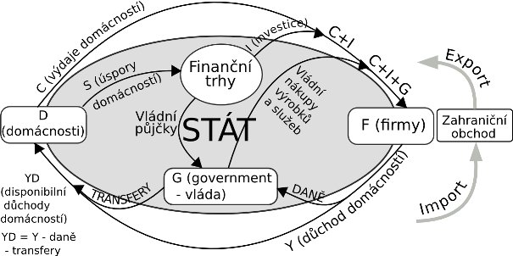
Zdravotnictví v tržním hospodářství
Makroekonomická odbočka (koloběh finančních prostředků v ekonomice)

Slide 12
Zdravotnictví v tržním hospodářství
2 vs. 3 subjekty ve zdravotnictví
2 subjekty (výrobci, spotřebitelé)
3 subjekty (poskytovatelé služeb, příjemci služeb, plátci služeb)
=> tento fakt narušuje běžné tržní principy

Slide 13
Zdravotnictví v tržním hospodářství
Státní správa v ČR
  Ministerstvo zdravotnictví
  Státní zdravotní ústav
  Státní ústav pro kontrolu léčiv
  Ústav zdravotních informací a statistiky
  Ústav leteckého zdravotnictví
  Hygienické stanice
  Zdravotní ústavy

Slide 14
Zdravotnictví v tržním hospodářství
Zdravotní pojišťovny
  Zřizovány zákonem
  Výběr pojistného
    FO s trvalým pobytem v ČR
    Cizinci pracující u zaměstnavatele se sídlem v ČR
  Úhrady výkonů
    Za poskytovanou zdravotní službu zdravotnickými zařízeními
    Smluvní vztah

Slide 15
Zdravotní pojištění
Hlavní zdroj nepřímého financování zdravotní péče
Systém, který se stále vyvíjí
Zákonné pojištění v ČR
  Zdravotní pojištění
    Krytí nákladů na zdravotní služby
    Úhrada (či částečná) nákladů na léky
  Sociální pojištění
    Důchodové pojištění
    Nemocenské pojištění
    Příspěvek na státní politiku zaměstnanosti

Slide 16
Zdravotní pojištění
Zdravotní pojištění vs. daň
  Jedná se o povinnou platbu, nesoucí prvky pojištění ve smyslu existence tzv. pojistné události
  Pojistná událost je nejistá, nahodilá, budoucí a pojistitelná
  Nejedná se tak o daň ve smyslu výběru
  Jedná se však povinnou platbu „vynucovanou“ státem

Slide 17
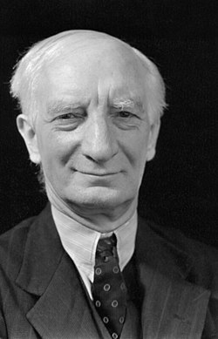
Zdravotní pojištění
Systémy zdravotního pojištění
  Povinné (statutární) – téměř výhradně v Evropě
  Dobrovolné – chápáno pouze jako doplněk
Základní modely statutárního zdravotního pojištění
  Beveridgeův model
    William Henry Beveridge (1879 – 1963), britský ekonom a politik
    Welfare state
    Na jeho základě založena britská National Health Services
    Také autorem Beveridgeovy křivky
    Financování je zajištěno formou daní (tedy skrze státní rozpočet)
    Stát zřizuje orgány na úrovni státní nebo regionální správy
    Ty nasmlouvávají rozsah a strukturu zdravotní péče u zdravotnických zařízení
    Zdravotnická zařízení mohou být státní nebo soukromá

Slide 18
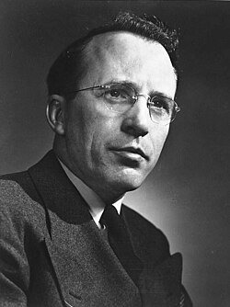
Zdravotní pojištění
Základní modely statutárního zdravotního pojištění
  Douglasův model
    Thomas Clement Douglas (1904 – 1986)
    Podmodel Beveridgeova modelu
    Uplatňuje se v zemích Britského společenství
    Jednotlivé vlády řeší nasmlouvání a úhradu zdravotní péče

Slide 19
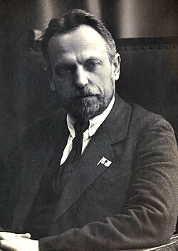
Zdravotní pojištění
Základní modely statutárního zdravotního pojištění
  Semaškův model
    Nikolaj Alexandrovič Semaško (1874 – 1949)
    Podmodel Beveridgeova modelu
    Podstatou je zestátnění zdravotnických zařízení
    Byl aplikován v bývalých socialistických zemích (včetně Československa do 90. let)
    Zdravotnická zařízení byla zřizována státem jako rozpočtové či příspěvkové organizace

Slide 20
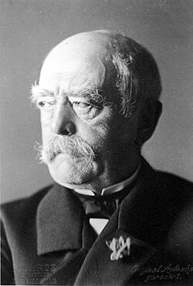
Zdravotní pojištění
Základní modely statutárního zdravotního pojištění
  Bismarckův model
    Otto Eduard Leopold von Bismarck-Schoenhausen (1815 – 1898)
    Oproti Beveridgeově modelu je postaven na odvodech pojistného
    Tyto platby se váží na výrobní faktor práce (zaměstnanci, OSVČ) a státní pojištěnce
    V systému jsou samostatné zdravotní pojišťovny
    Tyto pojišťovny nasmlouvávají rozsah a formu úhradu zdravotní péče

Slide 21
Pojistné produkty ve zdravotním pojištění
Pojistný produkt určuje rozsah zdravotní péče kryté zdravotním pojištěním a vymezuje podmínky její úhrady ze strany zdravotních pojišťoven
Zpravidla velmi široké vymezení, často vyjmuty estetické výkony či alternativní medicínské postupy
V podmínkách ČR široké pojetí; vyjímány některé postupy či zdravotní prostředky (nadstandardy)
U hrazení léků bylo vymezení zpočátku užší
  Léky hrazené ze zdravotního pojištění
  Léky částečně hrazené ze zdravotního pojištění
  Léky nehrazené ze zdravotního pojištění (i když je lékař doporučí/předepíše)
Obdoba platí u zdravotnických prostředků

Slide 22
Princip solidarity ve zdravotním pojištění
Solidarita je podstatnou všech pojistných systémů
Na krytí rizika se podílejí účastníci příspěvky do fondu
Z fondu jsou hrazeny prostředky těm, kteří využijí pojistnou událost
Solidarit ve zdravotním pojištění ČR
  Solidarita zdravých s nemocnými
  Solidarita mladších se staršími
  Solidarita bohatých s chudými

Slide 23
Pojistné na zdravotní pojištění
Průběžný systém financování
V Bismarckově modelu je procentní sazba pojistného stanovena obvykle jako pevná a daná zákonem.
Při stanovení výše pojistného se nepřihlíží k rizikovým faktorům (věk, pohlaví, zdravotní anamnéza atp.)
Pojistné se dělí mezi zaměstnance a zaměstnavatele
  13,5 % z příjmů pojištěnce
    9 % odvádí zaměstnavatel
    4,5 % odvádí zaměstnanec
  OSVČ platí první rok činnosti minimální zálohu (v roce 2026 3 306 CZK měsíčně); poté dle výše příjmu
Za státní pojištěnce platí zdravotní pojištění stát (děti, studenti, důchodce atp.); často však spotřebovávají většinu ze systému poskytování zdravotní péče

Slide 24
Zdravotní pojištění v rámci EU
Evropský pojištěnec (v rámci EU) má nárok na případnou nutnou a neodkladnou zdravotní péči poskytnutou v zemích EU.
Přesto platí, že zdravotnictví spadá do tzv. výlučné působnosti EU – ponecháno v působnosti národních vlád členských států.
Občan členského státu EU má nárok na poskytnutí zdravotní péče na účet své zdravotní pojišťovny na území kteréhokoli členského státu EU za stejných podmínek, jako pojištěnec daného státu.
Systém „spoluúčasti“ se tedy řídí pravidly členské země (je možné dofinancovat privátním zdravotním pojištěním)
Může nastat situace nutné úhrady úkonu v členské zemi – po návratu do ČR vzniká nárok na proplacení od zdravotní pojišťovny (vyjma spoluúčasti)
Rozsah nároku však není pro všechny osoby stejný (viz dále)

Slide 25
Zdravotní pojištění v rámci EU
Turisté
  pojištěnec české zdravotní pojišťovny v členském státě EU je ošetřen na konto svého zdravotního pojištění za stejných podmínek, jako místní pojištěnci
Studenti studující v členském státě EU
  Po dobu studia mají studenti (a i jejich rodinní příslušníci - manžel, manželka, děti, pobývají-li se studentem společně v zahraničí) nárok na poskytnutí veškeré nutné zdravotní péče v zahraničí na konto zdravotního pojištění.
  Před vycestováním do členského státu EU za účelem studia musí student předložit své zdravotní pojišťovně rozhodnutí Ministerstva školství, mládeže a tělovýchovy o tom, že škola, na které bude studovat v zahraničí, je postavena na roveň studia v České republice (tedy, že se jedná o skutečné dlouhodobé studium, nikoliv např. jen o kurs).

Slide 26
Zdravotní pojištění v rámci EU
Vyslaní pracovníci
  zaměstnance, který je zaměstnán v České republice a kterého jeho zaměstnavatel vyslal plnit pracovní úkoly do jiného členského státu EU
  Takový zaměstnanec stále podléhá českým právním předpisům o zdravotním pojištění, avšak to maximálně po dobu 12 měsíců
  Vyslaný pracovník má v zemi svého pracovního působení nárok na veškerou zdravotní péči. Ta je hrazena z jeho českého zdravotního pojištění.
  Ve státě, kam je vyslán, zdravotní pojištění neplatí, protože za vykonanou práci je odměňován svým původním zaměstnavatelem v České republice a také zde je mu z jeho mzdy hrazeno pojistné na zdravotní pojištění.

Slide 27
Zdravotní pojištění v rámci EU
Přeshraniční pracovníci (pendleři)
  bydlí v České republice, ale zaměstnán je (nebo podniká)v jiném členském státu EU. Do svého bydliště se nejméně jedenkrát týdně vrací
  Přeshraniční pracovník musí svůj záměr pracovat nebo podnikat v zahraničí oznámit předem své zdravotní pojišťovně, u které byl dosud pojištěn, pokud chce čerpat zdravotní péči ve státě svého pracovního působení a i v České republice.
  V takovém případě nemusí pak platit pojistné na zdravotním pojištění v České republice, neboť zde nemá příjem. Česká zdravotní pojišťovna vystaví takovému pracovníkovi potvrzení o registraci, a to nejdéle na dobu 6 měsíců.
  Přeshraniční pracovník si ve státě svého pracovního působení zvolí zdravotní pojišťovnu (jedná-li se o stát s Bismarckovým modelem zdravotního pojištění). U ní si pak také platí pojistné na zdravotní pojištění za podmínek platných v daném státě. Z tohoto zdravotního pojištění je mu také hrazena zdravotní péče tam poskytnutá.
  V České republice má pak nárok na poskytování zdravotní péče hrazené jeho zahraniční zdravotní pojišťovnou.

Slide 28
Zdravotní pojištění v rámci EU
Důchodci
  Rozhodne-li se důchodce žijící v České republice přestěhovat se do jiného členského státu EU, musí o tom předem informovat svoji zdravotní pojišťovnu.
  Zároveň ji informuje i o tom, zda s ním vycestují i jeho rodinní příslušníci a jaká je jejich situace z hlediska zdravotního pojištění (zda za ně hradí pojistné stát apod.).
  V zemi svého pobytu má pak důchodce nárok na veškerou zdravotní péči jako tamní důchodci.
  Nadále je však pojištěncem České zdravotní pojišťovny a pojistné za něj hradí český stát. Česká zdravotní pojišťovna bude zahraniční institucí, která důchodce zaregistrovala, hradit náklady na jeho zdravotní péči, a to jednou za celý rok.
  Pokud takový důchodce přijede zpět na návštěvu do České republiky, má zde nárok pouze na nutnou (nikoliv veškerou) hrazenou zdravotní péči.

Slide 29
Poskytovatele zdravotnických služeb
Upraveno také Zákonem o zdravotních službách (372/2011 Sb.)
Poskytovatelem zdravotních služeb se rozumí fyzická nebo právnická osoba, která má oprávnění k poskytování zdravotních služeb podle tohoto zákona.
Zdravotní služby
  Poskytování zdravotní péče
  Konzultační služby k léčebnému postupu
  Nakládání s tělem zemřelého
  Zdravotnická záchranná služba
  Zdravotnická dopravní služba (přeprava pacientů, zemřelého pacienta, transplantace,…)
  Přeprava pacientů neodkladné péče
  Služby odběrových zařízení nebo tkáňových zařízení
  Transfuzní služby
  Protialkoholní a protitoxikomanická záchytná služba
  Pohotovostní služba

Slide 30
Poskytovatele zdravotnických služeb
Poskytovatelé zdravotnických služeb
  Dle zřizovatele
    Státní zdravotnická zařízení (zřizovatelem je stát, např. fakultní nemocnice)
    Nestátní zdravotnická zařízení (zřizovatelem je jiný subjekt – kraje, obce, církev, soukromý subjekt atp.)
  Dle formy
    Ambulantní zdravotní péče (poskytování zdravotní péče, při které není třeba hospitalizace)
    Lůžková zdravotní péče (poskytování zdravotní péče, při které je nezbytná hospitalizace)
  Dle právní formy
    Fyzické osoby – podnikatelé
    Obchodní závody
    Příspěvkové organizace
    Ostatní poskytovatelé

Slide 31
Poskytovatele zdravotnických služeb – členění dle právní formy
Fyzické osoby
  Živnostenské oprávnění (výpis z ŽR)
  Klasifikace živností
    Ohlašovací (odborná způsobilost)
      Volné
      Řemeslné
      Vázané
    Koncesované
  Podmínky
    všeobecné (svéprávnost, bezúhonnost)
    specifické
  Výkon samostatného lékařského povolání není živností
    Jedná se o tzv. „jiné podnikání“

Slide 32
Poskytovatele zdravotnických služeb – členění dle právní formy
  Jiné podnikání mimo živnostenský zákon
    Nepodlého živnostenskému zákonu, ale jiným zákonům
    Svobodná povolání
      Činnosti fyzických osob, které jsou umělci, vědci, literáty, nebo poskytují odborné služby (např. advokáti, notáři, daňoví poradci, auditoři, lékaři, architekti, soudní znalci, tlumočníci).
    Zemědělská výroba
      Samostatně hospodařící rolníci, kteří jsou zapsáni v evidenci podle zvláštního předpisu.
    Autorské činnosti
      Činnost umělců a tvůrců, kteří vytvářejí díla dle autorského zákona (např. spisovatelé, malíři).
    Činnost makléřů a některých poradců
      V určitých případech se může jednat o činnost mimo režim živnostenského zákona.
    Provozování soukromých škol a zdravotnických zařízení
      Podnikání v oblasti školství či zdravotnictví.

Slide 33
Poskytovatele zdravotnických služeb – členění dle právní formy
  Klíčové rozdíly od živnosti:
  Oprávnění: Místo živnostenského listu je nutná např. registrace u profesní komory, rozhodnutí o povolení (pro soukromé školy) či evidence (zemědělci).
  Registrace: Často se nezapisují do živnostenského rejstříku, ale do jiných evidencí.
  Zdanění: Příjmy se uvádějí v daňovém přiznání (obvykle dle § 7 zákona o daních z příjmů), ale specifika se mohou lišit.
  Společné znaky:
  I pro tyto činnosti platí, že pokud je vykonáváte soustavně, samostatně a s cílem dosáhnout zisk, jste považováni za podnikatele dle občanského zákoníku.

Slide 34
Poskytovatele zdravotnických služeb – členění dle právní formy
  Podmínky k udělení oprávní k poskytování zdravotních služeb pro FO
    a) dosáhla věku 18 let,
    b) je plně svéprávná,
    c) je bezúhonná,
    d) je držitelem povolení k pobytu na území České republiky, pokud má povinnost takové povolení mít,
    e) je způsobilá k samostatnému výkonu zdravotnického povolání v oboru zdravotní péče, kterou bude poskytovat jako zdravotní službu a je členem komory, jestliže členství v komoře je podmínkou pro výkon tohoto povolání, nebo ustanovila odborného zástupce,
    f) je oprávněna užívat k poskytování zdravotních služeb zdravotnické zařízení (viz dále), které splňuje požadavky na technické a věcné vybavení,
    g) jsou splněny požadavky na personální zabezpečení poskytovaných zdravotních služeb,
    h) Státní ústav pro kontrolu léčiv vydal souhlasné závazné stanovisko podle § 15 odst. 2, jde-li o poskytování lékárenské péče,
    i) orgán ochrany veřejného zdraví schválil provozní řád zdravotnického zařízení podle zákona o ochraně veřejného zdraví,
    j) ministerstvo vydalo rozhodnutí o udělení povolení podle § 15 odst. 3, jde-li o poskytování lázeňské léčebně rehabilitační péče,
    k) splňuje podmínky podle § 11 odst. 8, jde-li o poskytování sociálně-zdravotní lůžkové péče podle § 9 odst. 2 písm. e) nebo ošetřovatelské péče v zařízeních sociálních služeb podle § 10 odst. 1 písm. c),
    l) netrvá žádná z překážek pro udělení oprávnění uvedených v § 17 písm. a) až f),
    m) je splněna podmínka podle § 44d, jde-li o centrum duševního zdraví,
    n) jsou splněny podmínky podle § 44g odst. 2 a 3, jde-li o urgentní příjem.

Slide 35
Poskytovatele zdravotnických služeb – členění dle právní formy
  Podmínky pro zdravotnické zařízení
    Registrace u odboru zdravotnictví příslušného krajského úřadu
    Povinné pojištění odpovědnosti
    Smlouva s určitým okruhem zdravotnických pojišťoven
    Patřičná vybavenost a hygienické požadavky
  Provozovatel zdravotnického zařízení musí plnit (zejména)
    Přidělené IČO
    Registrace u správce daně (FÚ)
    Registrace u zdravotní pojišťovny jako účastník povinného zdravotního pojištění
    Registrace u správy sociálního zabezpečení
    Běžný účet u banky
    Vedení účetnictví nebo daňové evidence
    Plnit povinnosti dané zákony ve vazbě na daně
    Plnit další povinnosti uložené právními předpisy

Slide 36
Poskytovatele zdravotnických služeb – členění dle právní formy
  Termín obchodní závod vs. podnik vs. podnikatel
  V ZOK je podnik chápán jako objekt právních vztahů. Podnikem se rozumí soubor hmotných, jakož i osobních a nehmotných složek podnikání. K podniku náleží věci, práva a jiné majetkové hodnoty, které patří provozovateli podniku a slouží k provozování podniku nebo vzhledem ke své povaze mají tomuto účelu sloužit.
  V ZOK je používán termín: obchodní závod
  G. WUEHE definuje podnik jako plánovitě organizovanou hospodářskou jednotku, v níž se zhotovují a prodávají věcné statky a služby. Definice vymezuje podnik jako komplexní objekt, který je předmětem zkoumání různých vědeckých disciplín.
  Jiná definice nahlíží na podnik jako na kombinaci výrobních činitelů (práce, investiční majetek a materiál + čtvrtý (tzv. dispozitivní faktor): řízení podniku), s jejichž pomocí vlastníci podniku chtějí dosáhnout konkrétních cílů.

Slide 37
Poskytovatele zdravotnických služeb – členění dle právní formy
Obecné orgány podniků
  Nejvyšší orgán
  Statutární orgán
  Kontrolní orgán

Slide 38
Poskytovatele zdravotnických služeb – členění dle právní formy
Veřejná obchodní společnost
Podnikání minimálně dvou osob, ručí společně
Podíly stejné (případně ve společenské smlouvě dohodnuto jinak)
K rozhodování ve všech věcech společnosti je zapotřebí souhlasu všech společníků, ledaže společenská smlouva určí jinak.
Zisk a ztráta se dělí mezi společníky rovným dílem.
Komanditní společnost
Komanditista (ručí za dluhy omezeně)
Komplementář (ručí za dluhy neomezeně)
Podíly komanditistů se určují podle poměru jejich vkladů.
Statutárním orgánem společnosti jsou všichni komplementáři
Zisk a ztráta se dělí mezi komanditisty a komplementáře. Neurčí-li společenská smlouva jiné dělení, dělí se zisk a ztráta mezi společnost a komplementáře na polovinu.

Slide 39
Poskytovatele zdravotnických služeb – členění dle právní formy
Společnost s ručením omezeným
  společnost, za jejíž dluhy ručí společníci společně a nerozdílně do výše, v jaké nesplnili vkladové povinnosti podle stavu zapsaného v obchodním rejstříku v době, kdy byli věřitelem vyzváni k plnění.
  Orgány společnosti
    Valná hromada
    Jednatel (statutární orgán)
    Dozorčí rada (pokud stanoví zakladatelský dokument)

Slide 40
Poskytovatele zdravotnických služeb – členění dle právní formy
Společnost s ručením omezeným
  Podíl na společnosti
    Jedna osoba může vlastnit více než jeden podíl
    Převod podílu vtěleného do kmenového listu (cenný papír „na řad“)
    Možnost větší váhy hlasů některých podílů nebo přednostní právo na výplatu zisku
  Základní kapitál
    min. výše CZK 1,-
    ochranu věřitelů zajišťují kromě ustanovení o správě majetku společnosti a odpovědnosti také pravidla o testu insolvence, které společnosti zakazují poskytovat určitá plnění v případě, že by si tím způsobila úpadek

Slide 41
Poskytovatele zdravotnických služeb – členění dle právní formy
Akciová společnost
  akcionáři se na ní podílejí poskytnutým kapitálem, přičemž samotný chod řídí profesionální management
  Základní kapitál
    min. CZK 2.000.000,- (EUR 80.000,-)
  K založení akciové společnosti se vyžaduje přijetí stanov, které obsahují:
    firmu a předmět podnikání nebo činnosti, výši základního kapitálu, počet akcií, jejich jmenovitou hodnotu, počet hlasů spojených s jednou akcií a způsob hlasování na valné hromadě, údaj o tom, který ze systémů vnitřní struktury společnosti byl zvolen, atd. (viz § 250 Zákon č. 90/2012 Sb.)

Slide 42
Poskytovatele zdravotnických služeb – členění dle právní formy
Akciová společnost
  Orgány společnosti
    Dualistický systém
      Valná hromada
      Představenstvo
      Dozorčí rada
    Monistický systém
      Valná hromada
      Správní rada
      Statutární ředitel

Slide 43
Poskytovatele zdravotnických služeb – členění dle právní formy
Akciová společnost
  Klíčové změny v ZOK
    Upouští se od možnosti založení na základě veřejné nabídky
    Rezervní fond již není povinný
    Založení = přijetí stanov
    Vznik = zápis do OŘ
    Kusové akcie
      Nemají jmenovitou hodnotu
      Představují podíl na ZK
      ZK / počet kusových akcií
      Společnost si vybere typ akcií (jen kusové nebo jen s nominální hodnotou)

Slide 44
Některé aspekty právních forem podnikání rozhodné pro její volbu
způsob a rozsah ručení
oprávnění k řízení (tj. zastupování podniku navenek, vedení podniku, možnost spolurozhodování, apod.
počet zakladatelů
nároky na počáteční kapitál
administrativní náročnost založení podniku a rozsah výdajů spojených se založením a provozováním podniku
účast na zisku (ztrátě)
finanční možnosti, zvláště přístup k cizím zdrojům
daňové zatížení
zveřejňovací povinnost

Slide 45
Členění podniků
Podle sektorů
  Sektor zemědělství
    vlastní zemědělství, rybolov a lesní hospodářství
  Sektor průmyslu
    těžební a zpracovatelský průmysl, výrobu a distribuci elektrické energie, plynu a vody, navíc i stavebnictví
  Sektor služeb
    obchod, peněžnictví a pojišťovnictví, dopravu, skladování a spoje, školství, zdravotnictví, veterinární a sociální činnost a ostatní služby

Slide 46
Členění podniků
Podle velikosti
  mikro podniky
  malé podniky
  střední podniky
  velké podniky
  Metody měření
    Ukazatele podnikových výkonů (tržby, výnosy popř. obrat)
    Ukazatele související s podnikovou kapacitou (popř. podmiňující podnikovou kapacitu): počet pracovníků, velikost prodejní plochy, počet míst u stolu u gastronomických podniků)
    Velikost majetku podniku (velikost aktiv podniku)

Slide 47
Členění podniků
Podle velikosti – měření dle EU
  Mikropodnik - zaměstnává méně než 10 osob a jeho roční obrat a roční bilanční úhrn nepřevyšuje 2 milióny EUR (dále se člení do tříd a) 0 - 1 osoba, b) 2 - 9 osob)
  Malý podnik - zaměstnává 10 až 49 osob a jeho roční obrat a roční bilanční úhrn (aktiva) nepřevyšuje 10 miliónů EUR
  Střední podnik - zaměstnává 50 až 249 osob, jeho roční bilanční úhrn nepřevyšuje 43 mil. EUR a roční obrat nepřevyšuje 50 mil. EUR
  Velký podnik - zaměstnává 250 a více osob atd.

Slide 48
Členění podniků
Kritéria:
  hodnota aktiv – rozumí se jimi aktiva celkem, tj. úhrn aktiv zjištěný z rozvahy v ocenění neupraveném o rezervy, opravné položky a odpisy majetku,
  čistý obrat – posuzuje se roční úhrn čistého obratu, tj. výše výnosů snížená o prodejní slevy, dělená počtem započatých měsíců, po které trvalo účetní období, a vynásobená dvanácti,
  průměrný počet zaměstnanců – průměrný přepočtený evidenční počet zaměstnanců podle metodiky Českého statistického úřadu.
Do příslušné kategorie je účetní jednotka zařazena, pokud dosáhne (překročí) alespoň dvě z těchto tří kritérií.

Slide 49
Členění podniků
Podle činnosti
  CZ-NACE (dříve OKEČ)
  Klasifikace ekonomických činností
  Statistická klasifikace ekonomických činností (NACE – Nomenclature générale des Activités économiques dans les Communautés Européennes) se používá v Evropě od roku 1970.
  Klasifikace vytváří rámec pro statistická data o činnostech v mnoha ekonomických oblastech.
  Odvozená česká verze se jmenuje CZ-NACE.
  Klasifikace CZ-NACE byla v ČR zavedena od 1. ledna 2008 a nahradila do té doby používanou Odvětvovou klasifikaci ekonomických činností (OKEČ).
  Metodika INFA (https://mpo.gov.cz/benchmarking/infa.html)

Slide 50
Členění podniků
Podle typu výroby
  týká se jen podniků výrobních
  Výroba na zakázku
  Výroba vázaná hromadná (kromě hlavního výrobku je vyráběn ještě jeden nebo více výrobků sdružených nebo vedlejších)
  Výroba pružná hromadná
  Výroba plynulá (nepřetržitý sled časově stejných pracovních úkonů)

Slide 51
Členění podniků
Podle konkurenčního prostředí
  Konkurence: hospodářská soutěž mezi výrobci zboží (popř. mezi poskytovateli služeb)o nejvýhodnější podmínky výroby a odbytu
  Dokonalá konkurence: taková tržní struktura, kdy na trhu působí velké množství malých firem, z nichž žádná nemá významný podíl na trhu a nemůže tedy výrazně ovlivnit cenu
  Nedokonalá konkurence:
    monopol (jediná firma tvoří celou nabídku odvětví – může stanovit cenu svých výrobků). Běžně se vyskytuje tzv. přirozený monopol, někdy pak tzv. administrativní monopol
    oligopol, který je nejběžnějším typem tržní struktury v současnosti (malý počet firem vyrábějících celou nebo převážnou většinu nabídky odvětví)

Slide 52
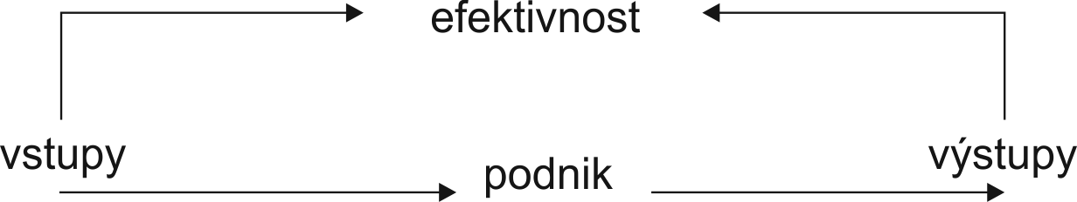
Náklady podniku - efektivnost podniku
Ekonomická efektivnost podniku
  Účinnost v širokém slova smyslu
  Poměr mezi vstupy do určitého systému a výstupy z něho

Slide 53
Měření ekonomické efektivnosti
Vstupy
  Náklady - hodnotou výrobních faktorů spotřebovaných na daný výstup
  kapitál
Výstupy
  Výnosy - souhrn hodnot všech statků vyrobených za určité období
  zisk
Ukazatel nákladovosti
Ukazatel využití kapitálu
Ukazatel rentability
…

Slide 54
Náklady podniku
Náklady jsou nahlíženy z ekonomického a účetního pojetí
Účetní
  peněžně vyjádřená spotřeba (popř. opotřebení) výrobních faktorů účelně vynaložených na tvorbu podnikových výnosů
Ekonomické
  vč. oportunitních nákladů (převážně ušlá mzda, úroky z vlastního kapitálu použitého v podnikání, …)

Slide 55
Náklady podniku
Časové rozlišení
  rozdělení nákladů do těch účetních období, s nimiž časově a věcně souvisejí
    Časové rozlišení v širším pojetí zahrnuje i situace, kdy neznáme přesně všechny tři níže uvedené parametry
    Pro časové rozlišení v užším pojetí je charakteristické, že účetní jednotce jsou známé tři parametry:
      účel (na co byl nebo bude vynaložen náklad resp. z čeho vznikl nebo vznikne výnos)
      částka (jaká je hodnota nákladu nebo výnosu, který musí účetní jednotka časově rozlišovat)
      období (do kterých účetních období a v jakém poměru se musí příslušný náklad nebo výnos rozdělit)

Slide 56
Náklady podniku
Výdaje
  úbytek peněžních fondů (hotovosti, stavu bankovních účtů)
Třídění nákladů
  Druhové členění nákladů - vychází z výrobních faktorů (co bylo spotřebováno)
  Účelové členění nákladů – jednak podle útvarů a dále podle výkonů (kalkulační třídění nákladů)
    Podle místa vzniku a odpovědnosti – nákladová střediska
    Podle výkonů (kalkulační) – manažerské účetnictví

Slide 57
Náklady podniku
Třídění nákladů
  Členění nákladů podle závislosti na změnách objemu výroby – na náklady fixní a náklady variabilní
  Členění nákladů podle podnikových funkcí – náklady na pořízení, skladování, výrobu, odbyt a správu
  Náklady oportunitní (alternativní, popř. tzv. náklady ušlých příležitostí)
  Náklady přírůstkové, změnové– zejména pak tzv. náklady marginální

Slide 58
Náklady podniku
Druhové členění (prvotní)
  Provozní
    Spotřebované nákupy (materiál, suroviny, …)
    Služby (energie, opravy, cestovné, …)
    Osobní náklady (mzdy, platy, …)
    Daně a poplatky
    Jiné provozní náklady
    Odpisy, rezervy, NPO
  Finanční
  (Mimořádné)

Slide 59
Náklady podniku
Kalkulační členění nákladů
  Na co byly náklady vynaloženy
  Přímé – souvisí přímo s určitým druhem výkonu
    Jednicové náklady
    Přímé režijní náklady
  Nepřímé – souvisí s více druhy výkonů a zabezpečují chod podniku jako celek

Slide 60
Náklady podniku
Kalkulace nákladů
  Kalkulační jednice (všeobecný kalkulační vzorec)
    1. přímý materiál
    2. přímé mzdy
    3. ostatní přímé náklady
    4. Provozní režie
    = vlastní náklady výroby
    5. správní režie
    = vlastní náklady výkonu
    6. odbytové náklady
    = úplné vlastní náklady výkonu
    7. zisk
    = cena výkonu

Slide 61
Výnosy podniku
Tržby za vlastní výkony a zboží
Změna stavu vnitropodnikových zásob
Aktivace (materiálu, zboží atd.)
Jiné provozní výnosy (tržby z prodeje dlouhodobého majetku, materiálu, přijaté penále atd.)
Finanční výnosy (z prodeje cenných papírů, přijaté úroky)
Mimořádné výnosy

Slide 62
Výsledek hospodaření
Hospodářský výsledek vzniká jako rozdíl mezi výnosy a náklady:
  v případě, že výnosy jsou větší než náklady tak vzniká zisk
  pokud se výnosy rovnají nákladům, tak hospodářský výsledek je nulový
  pokud výnosy jsou menší než náklady, tak vzniká ztráta
Výnosy i náklady závisí na realizovaném obratu a můžeme si je vyjádřit např. jako lineární funkce obratu

Slide 63
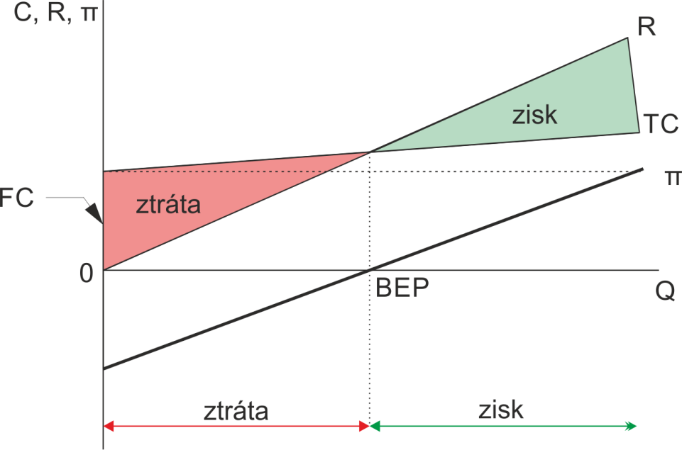
Bod zvratu

Slide 64
Bod zvratu
kde: x … vyrobené (a prodané množství)
p … cena v Kč
a … fixní náklady v Kč
b … koeficient variabilních nákladů
p – b … příspěvek na úhradu fixních nákladů

Slide 65
Odhad velikosti fixních nákladů
Metoda postupná
  Klasifikační analýza
Metoda dvou období (TC = FC + AVC * Q)
Metoda regresní (TC, Q v grafu bodu zvratu)
Doporučeno kombinovat více metod, resp. opakovat výstupy z jedné metody

Slide 66
Bod zvratu
Kritické využití výrobní kapacity
Minimální zisk

Slide 67
Bod zvratu
Limit variabilních nákladů
Limit fixních nákladů
Minimální výše ceny (absolutní zisk, rentabilita)

Slide 68
Bod zvratu – více výrobků
Neprovádí se v kusech produkce, ale v tržbách
Výpočet vychází z variabilních nákladů, případně z průměrné ceny (viz příklad)
FC = 30 000 000 CZK

Slide 69
Bod zvratu – více výrobků
Výše tržeb, při které podnik dosáhne bodu zvratu:
Nutné stanovit variabilní náklady na 1 CZK
VC(tržby) = 41 780 000/74 630 000 = 0,56
PÚFC = 0,44
BEP(CZK) = FC / (1-VC) = 30 000 000 / 0,44 =
= 68 181 818,- CZK

Slide 70
Bod zvratu – více výrobků
Podíl jednotlivých výrobků

Slide 71
Úhrady nákladů zdravotních služeb

Slide 72
Úhrady nákladů zdravotních služeb
Úhradový mechanismus nákladů se stále vyvíjí
Systém úhrady by měl splňovat následující:
Zabránění nadporudkce
Motivace k prevenci
Administrativně jednoduchý
Minimalizace prostoru pro podvodné jednání
Uspokojení nároků pacientů dle „běžných“ standardů

Slide 73
Úhrady nákladů zdravotních služeb
Základní mechanismy
Výkonový systém
Systém paušálů
Kapitační platba

Slide 74
Úhrady nákladů zdravotních služeb
Výkonový systém
Převažující v úvodu fungování systému
Založen na identifikaci zdravotnických výkonů (více než 4000 položek)
Výkony jsou oceněny body (z důvodu inflace) a bodům je přiřazena peněžní hodnota
Poskytovatelé mnohdy maximalizovali vykazované výkony
Honba za body destabilizovala systém v druhé polovině 90. let v ČR

Slide 75
Úhrady nákladů zdravotních služeb
Systém paušálů
Ohodnocení určitého komplexu výkonů spojených do jedné jednotky úhrady
např. den v lůžkovém zařízení
Zvláštní případový paušál (DRG – Diagnostic Related Groups)
  Agregace péče do klinicky i ekonomicky homogenních skupin
  Léčba pacienta je klasifikována do segmentů (hlavní diagnóza, vedlejší diagnózy, poskytnuté výkony, věk, pohlaví apod.)
  Skupiny se pak dále dělí dle složitosti průběhu (bez komplikací, s komplikacemi, s většími komplikacemi)
  Případy ve skupinách mají být klinicky i nákladově podobné

Slide 76
Úhrady nákladů zdravotních služeb
Kapitační platba
Zvláštní případ paušálních plateb
Pevná částka plateb poskytovateli za každého pojištěnce, kterého má ve své dlouhodobé péči a to bez ohledu na to, jaký rozsah zdravotní péče pojištěnec čerpá (zdravý/nemocný)
Typický pro praktické lékaře

Slide 77
Úhrady nákladů zdravotních služeb
Úhrada za výkony
Úhradová vyhláška
  Vydává MZČR
  Stanoví se hodnota bodu
  Stanoví výši úhrad hrazených ze zdravotního pojištění
  Stanoví regulační omezení
  Vyhláška se používá, pokud se poskytovatelé a zdravotní pojišťovny na výši úhrady nedohodnou

Slide 78
Úhrady nákladů zdravotních služeb
Lůžková zdravotnická zařízení
Nemocnice
Nemocnice jsou velmi složitá zdravotnická zařízení, která poskytují lůžkovou zdravotní péči, ale často i péči ambulantní a i některé doplňkové zdravotní služby. Kromě toho některé nemocnice provozují i následnou zdravotní péči, nejčastěji ve formě léčebny dlouhodobě nemocných (LDN). Této složitosti a strukturovanosti zdravotní péče v nemocnicích odpovídá i složitost úhradových mechanismů. Pro každý druh poskytované zdravotní péče přitom platí odlišný úhradový mechanismus.
Obecně úhrada základní zdravotní péče poskytované v nemocnicích při použití metody DRG zahrnuje tyto složky:
a) individuálně sjednanou složku úhrady
b) případový paušál
c) ambulantní složku úhrady

Slide 79
Úhrady nákladů zdravotních služeb
Lůžková zdravotnická zařízení
Léčebny dlouhodobě nemocných
Na pracovištích zdravotnických zařízení poskytujících následnou lůžkovou péči či dlouhodobou lůžkovou péči se jako úhradový mechanismus uplatňuje tzv. paušál pobytového dne. Paušální sazba za jeden den hospitalizace se stanoví zvlášť pro každou kategorii pacientů a typ ošetřovacího dne. Sazba paušálu zahrnuje i režii přiřazenou k ošetřovacímu dni. Některé zdravotní výkony se hradí podle seznamu výkonů. Pro zařízení hospicového typu se stanoví odlišná hodnota bodu, než pro ostatní zařízení typu LDN. Pro všechna lůžková zařízení následné péče je stanoveno regulační opatření pro celkovou úhradu léčivých přípravků a zdravotnických prostředků.

Slide 80
Úhrady nákladů zdravotních služeb
Lůžková zdravotnická zařízení
Lázně
V lázeňských zdravotnických zařízeních se úhrady poskytnuté zdravotní péče realizují na základě úhradového paušálu, a to paušálu tzv. pobytového dne. Lázeňská péče je poskytována buď jako komplexní, nebo příspěvková. Komplexní lázeňská péče navazuje na akutní zdravotní péči a jejím účelem je realizovat doléčovací proces v prostředí, které je nákladově méně náročné, než prostředí akutní lůžkové péče. Lázeňský pobyt je v takovém případě pokračováním akutního léčebného procesu, a proto tento pobyt nejde na konto nároku pacienta na dovolenou, ale je realizován v režimu pracovní neschopnosti. Pacient také musí dodržovat stanovený lázeňský režim, který je režimem práce neschopných. Paušál pobytového dne zahrnuje tři samostatné složky, ze kterých se skládá komplexní lázeňská péče. Jedná se o složku:
ubytování-
stravování-
léčení.

Slide 81
Úhrady nákladů zdravotních služeb
Ambulantní zdravotnická zařízení
Praktičtí lékaři
Praktičtí lékaři provádějí základní vyšetření pacienta v případě akutního zdravotního diskonfortu, stanovují základní diagnózu, provádějí obvyklou léčbu chronických stavů, provádějí preventivní zdravotní péči (očkování),koordinují poskytování odborné zdravotní péče apod.

Slide 82
Úhrady nákladů zdravotních služeb
Ambulantní zdravotnická zařízení
Praktičtí lékaři
Praktičtí lékaři provádějí tři druhy vyšetření
a) Komplexní - to slouží ke stanovení základní diagnózy v případě akutního zdravotního diskonfortu, ke stanovení základní diagnózy, základní medikace, popř. je v rámci něho pacient odeslán na odborné vyšetření na specializované pracoviště či do nemocničního zdravotního zařízení
b) Kontrolní - jedná se o následné vyšetření ke kontrole průběhu nemoci, k potvrzení či ke změně diagnózy a i k pokračování nebo ke změně medikace. V případě zhoršení zdravotního stavu může být pacient odeslán na specializované pracoviště, ať už ambulantní nebo lůžkové.
c) cílené - jedná se o odborné vyšetření, pokud k takovému má praktický lékař potřebné vybavení. V tomto případě jde o výkon, který je hrazen podle bodového systému výkonů.

Slide 83
Úhrady nákladů zdravotních služeb
Ambulantní zdravotnická zařízení
Praktičtí lékaři
Obecně je zdravotní péče poskytovaná praktickými lékaři hrazena kombinovanou kapitačně výkonovou platbou, popř. podle sazebníku výkonů. Vychází se přitom ze základní kapitační platby na jednoho tzv. přepočteného pojištěnce, kterého vede praktický lékař ve své evidenci. Tato základní kapitační platba činí cca50 Kč (tzv. kapitační sazba) na jednoho registrovaného pojištěnce za měsíc. Může být stanovena diferencovaně v závislosti na počtu ordinačních dnů a hodin v týdnu, rozsahu ordinační doby v jednotlivých dnech, na systému na objednávání pacientů apod. podle podmínek konkrétní zdravotní pojišťovny.
Výše kapitační platby je dále diferencována podle věku pacienta různými koeficienty pro věkové skupiny od narození v intervalu po pěti letech věku, přičemž věková skupina nad 85 se již dále nediferencuje. Nejnižší koeficient, a to 0,9 je stanoven pro věkovou skupinu 20-24 let. Koeficient 1 je stanoven pro věkovou skupinu 15-19 let. U věkové skupiny 85 let a více je koeficient 3,4. Vidíme tedy nárůst léčebné náročnosti a s ní spojené nákladnosti ve stáří, a to především od věku 70 let, kdy pro věkovou skupinu 70-74 let je koeficient 2.
Další složkou plateb praktickým lékařům je platba za určité zdravotní výkony. Zdravotní pojišťovny stanoví seznam těchto výkonů. Ty jsou pak hrazeny podle sazebníků výkonů v rámci bodového ohodnocení. Proto hovoříme o kombinované kapitačně výkonové platbě.

Slide 84
Úhrady nákladů zdravotních služeb
Ambulantní zdravotnická zařízení
Ambulantní specialisté
Pro specializovanou ambulantní péči se úhrady provádějí s použitím seznamu výkonů s příslušnou hodnotou. Jedná se tedy o výkonový systém úhrad. Hodnoty bodu jsou diferencovány podle jednotlivých druhů odborností.
Vedle vykázaných výkonů mají ambulantní specialisté nárok na proplacení zvlášť účtovaných léků a zvlášť účtovaného materiálu. I pro ně platí řada regulačních opatření, a to jak na předepsané léčivé přípravky, tak na vyžádanou péči v příslušných odbornostech.

Slide 85
Úhrady nákladů zdravotních služeb
Ambulantní zdravotnická zařízení
Stomatologové
Stomatologové mají své zdravotní služby hrazeny výkonovým způsobem. Avšak způsob úhrad jejich péče je velmi atypický a svým způsobem nesystémový. Není realizován prostřednictvím bodového systému, jako ostatní druhy úhrad založené na výkonovém úhradovém mechanismu, ale na zvláštním stomatologickém sazebníku výkonů. V něm nejsou výkony ohodnoceny v bodech, ale přímo v korunovém vyjádření. Česká stomatologická komora si tento systém prosadila již v roce 1997. Jejich způsob úhrad je tedy pro poskytovatele mnohem srozumitelnější a přehlednější, než klasický systém úhrad pomocí bodového vyjádření výkonů. Tento systém má tedy mnoho příznivců, což však nic nemění na tom, že je to řešení zcela nesystémové v rámci celého systému úhrad ve zdravotnictví.
Více viz studijní opora

Slide 86
Majetková a kapitálová výstavba
Majetek podniku
    Hospodářské prostředky, aktiva
Kapitál
    Finanční zdroje, pasiva

Slide 87
Majetková a kapitálová výstavba
Majetková struktura
    Dlouhodobý majetek
      Hmotný (pozor: od 2021 je min. cena DHM 80 tis. CZK)
      Nehmotný (min. cena 60 tis. CZK)
      Finanční
    Oběžný majetek
      Věcná podoba (zásoby)
      Peněžní podoba (pohledávky, CP, peníze, NPO)

Slide 88
Majetková a kapitálová výstavba
Oběžný majetek
    Rychlost obratu
    Likvidita
    Solventnost
    Výše je ovlivněna
      typem výroby, délkou výrobního cyklu, možnostmi zásobování, druhem zpracovávaných materiálů, šíří vyráběného sortimentu,…
    Optimální výše
      taková, kdy je zabezpečen chod podniku s co nejnižšími náklady

Slide 89
Majetková a kapitálová výstavba
Majetková struktura je ovlivněna
    odvětvím a typem podniku
    finanční politikou podniku
    obchodním záměrem a cílem podniku

Slide 90
Majetková a kapitálová výstavba
Kapitálová struktura
    Vlastní kapitál
    Cizí kapitál
    Celková velikost (stanovena v zakladatelském rozpočtu) závisí na
      Právní formě
      Velikosti podniku
      Stupni mechanizaci (technologické vyspělosti)
      Rychlosti obratu kapitálu
      Organizaci odbytu, …

Slide 91
Majetková a kapitálová výstavba
Kapitálová struktura
    Optimální struktura kapitálu
      Překapitalizovaný podnik
      Podkapitalizovaný podnik
      WACC (Weighted Average Cost of Capital; průměrné vážené náklady celkového kapitálu)

Slide 92
Majetková a kapitálová výstavba
Vlastní kapitál - peněžité i nepeněžité vklady
    Základní kapitál (akcie, vklady,…)
      Efektivní způsob zvýšení hodnoty
      Deklaratorní způsob zvýšení hodnoty
    Kapitálové fondy (emisní ážio, dotace,…)
    Fondy ze zisku (povinné, dobrovolné)
    Nerozdělený VH minulých let (část zisku po odvodu daní, která se nerozděluje mezi majitele)
    VH běžného účetního období

Slide 93
Majetková a kapitálová výstavba
Cizí kapitál
      Závazek, který musí podnik v určité době splatit
      Krátkodobý a dlouhodobý cizí kapitál
      Cenou cizího kapitálu je úrok
      Cizí kapitál je obvykle levnější, než kapitál vlastní
      Finanční páka (Jedná se o zvyšování rentability vlastních zdrojů použitím cizího kapitálu)
      Daňový štít
        Úroky z cizího kapitálu jsou součástí nákladů a tím snižují zisk
        kd = kd * (1 – t)

Slide 94
Majetková a kapitálová výstavba
Cizí kapitál - pro
      Nedostatek kapitálu vlastního
      Diverzifikace použitého kapitálu
      Použitím cizího kapitálu nevznikají poskytovateli žádná práva v přímém řízení podniku
      Cizí kapitál je většinou levnější, než kapitál vlastní

Slide 95
Majetková a kapitálová výstavba
Cizí kapitál - proti
      Cizí kapitál zvyšuje zadluženost a tím snižuje finanční stabilitu podniku
      Každý další dluh je dražší a obtížnější na získání
      Vysoký podíl cizího kapitálu omezuje jednání managementu, které je částečně přizpůsobeno věřitelům

Slide 96
Majetková a kapitálová výstavba
Celkový kapitál - náklady
      Cizí kapitál
        Úrok
        Vliv daňového štítu
      Vlastní kapitál
        Dividendy
        Alternativní použití cizího kapitálu

Slide 97
Majetková a kapitálová výstavba
WACC
      WACC = Wd * Kd (1 – t) + Ws * Ks
        Kd – náklady CK
        Ks – náklady VK
        Wd, Ws – váhy jednotlivých kapitálových složek

Slide 98
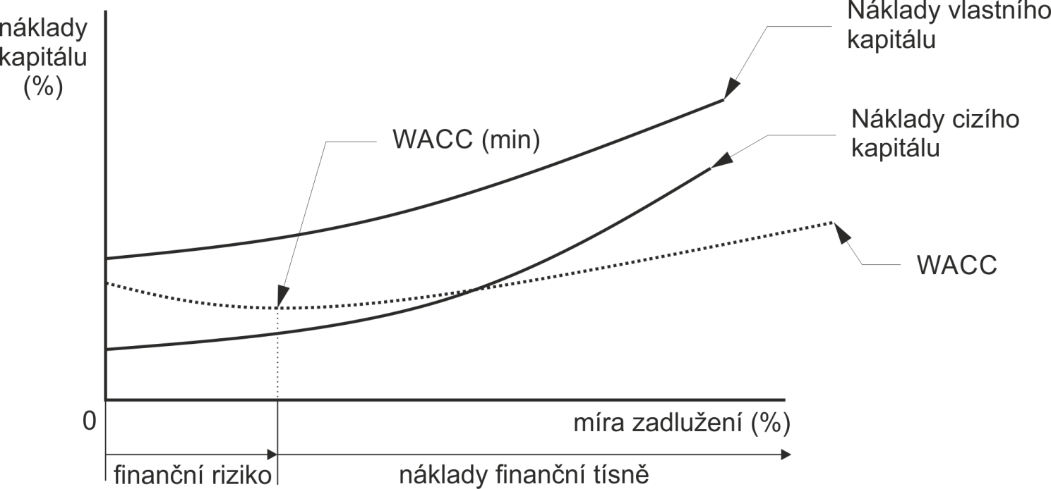
Majetková a kapitálová výstavba
WACC

Slide 99
Majetková a kapitálová výstavba
WACC
  Cizí kapitál je většinou levnější než kapitál vlastní
    Věřitele postupují menší riziko než majitelé akcií
    Úrok z cizího kapitálu je daňově uznatelný náklad
  WACC nejdříve v důsledku nižších nákladů dluhu a nízkého podílu dluhu klesají
  Růst začínají v důsledku rostoucího podílu dluhu – tedy rostoucí náklady dluhu
  Při růstu zadlužení věřitelé i majitelé akcií postupují vyšší riziko

Slide 100
Životní cyklus podniku

Slide 101
Založení podniku
Podnikatelský záměr
  Cílem zjistit možnosti založení nového podniku
  Klíčový výstup je průzkum trhu
Podnikatelský plán
  Cílem naplánovat jednotlivé kroky založení nového podniku
  Klíčový výstup je finanční plán

Slide 102
Založení podniku
Věcné předpoklady
  Pracovní síla, majetková báze, …
Řídící předpoklady
  Vrcholový management (cíle, plánování, rozhodování, realizace, analýza, kontrola)
  Nástroje řízení, organizační struktury,…
Volba vhodné právní formy

Slide 103
Založení podniku
Podnikatelský záměr (zakladatelský projekt)
  Vymezení základních cílů podnikání
  Marketingová analýza
  Specifikace trhu, na který podnik vstupuje včetně popisu konkurence
  Způsob založení podniku
  Rozpočet zdrojů a potřeb včetně možnosti jejich získání (rozvaha, výsledovka, výkaz CF, rozdělení zisku)
  Daňové zatížení

Slide 104
Založení podniku
Podnikatelský plán
  Části podnikatelského plánu
    Titulní strana s představením společnosti
    Shrnutí
    Profesní a osobní údaje o vlastnících firmy
    Popis podniku
    Popis podnikatelské příležitosti
    Popis výrobku, služby
    Zajištění potřebných vstupů a dodavatelů
    Postavení firmy na trhu, konkurence a marketing
    Personální zdroje
    Finanční plán
    Rizika projektu (často analýza SWOT)

Slide 105
Založení podniku
Podnikatelský plán
  Shrnutí
    Záměr – stručně popsat zaměření podnikání, charakterizovat produkt, službu, definovat velikost trhu a cílovou skupinu zákazníků.
    Faktory úspěchu – vyzdvihnout přednosti projektu, popsat vaši konkurenční výhodu, čím se odlišíte od ostatních a přidanou hodnotu pro zákazníka.
    Podnikové cíle – specifikovat vizi a strategii, jak jí dosáhnete, stanovit si dlouhodobé i krátkodobé podnikatelské cíle.

Slide 106
Založení podniku
Podnikatelský plán
  Popis podniku
    Forma podnikání
    Lokalita, provozovna
    Způsob vedení účetnictví
  Popis výrobku nebo služby
  Vstupy, dodavatelé
  Časový harmonogram
  Cena, personální zajištění
  Finanční plán
    Nutné odlišit od finančního plánu při existenci firmy

Slide 107
Založení podniku
Podnikatelský plán
  Finanční plán
    Obecně řečeno tvoří zakladatelský rozpočet a tzv. provozní rozpočet
    Zpravidla 3 „budoucí stavy světa“ (optimistická, neutrální a pesimistická varianta)
      Nutné stanovit kritéria, dle kterých jsou stavy odlišeny
    Klíčový je odhad tržeb – ze kterého se zpravidla vychází pro stanovení ostatních položek

Slide 108
Založení podniku
Podnikatelský plán
  Finanční plán
    Při odhadu tržeb:
      Nepoužíváme cenu jako prostý aritmetický průměr
      Neodhadujeme na základě chování „celého lidstva“
      Respektujeme čas a dobu, kdy se podnik teprve „rozjíždí“
      Nejsme optimističtí
      Musíme počítat s variantou, že se něco pokazí – nejsme schopni odhadnout vše, zakomponovat všechny veličiny, události a jiné vlivy

Slide 109
Založení podniku
Podnikatelský plán
  Finanční plán
    Pracuje zejména se sestavením plánovaných základních výkazů
      Plánovaná rozvaha
      Plánovaný výkaz zisku a ztráty
      Plánovaný výkaz o CF
      Potřebné příjmy a výdaje před začátkem podnikání
    Roční plánovaná výsledovka
    Očekávané příjmy a výdaj po roce podnikání

Slide 110
Založení podniku
Podnikatelský plán
  Finanční plán
    Metody
      Intuitivní
      Statistická (proporcionální růst majetku, závazků a nákladů ve vztahu k tržbám; regresní analýza)
      Procentuální podíl na tržbách
      Kauzální (4 veličiny)

Slide 111
Založení podniku
        1) Vstupní data vychází ze tří zdrojů – z údajů o současném majetku společnosti a jeho dosavadních výsledcích hospodaření, z výstupů ostatních ekonomických podnikových plánů a zdrojem je makroekonomická prognóza o vývoji makroekonomických ukazatelů
        2) Veličiny vyjadřují žádoucí hodnoty některých ukazatelů v oblasti likvidity, obratovosti majetku a nákladovosti
        3) Výstupní žádoucí veličiny tvoří všechny ostatní veličiny v plánové podobě účetních výkazů, které se vypočítají pomocí určitého vzorce, do něhož se dosadí vstupní nebo žádoucí veličiny určitých ukazatelů
        4) Kontrolní veličiny sledují, zda hodnota výsledku hospodaření vypočtená v plánovém výkazu odpovídá hodnotě z plánové rozvahy

Slide 112
Založení podniku
Zakladatelský rozpočet
  Cílem je definovat množství zdrojů potřebných pro podnikání
  Definovat také možnosti financování
  Určit předpokládaný vývoj v budoucích obdobích
  Obsah:
    Počáteční rozvaha
    Rozpočtová výsledovka (dle odhadů)
    Cash flow (včetně splátek úvěrů)
    Konečná rozvaha

Slide 113
Založení podniku
Zakladatelský rozpočet
  Rozpočet zpravidla pro otevření + první období (měsíc) fungování
  Soupis veškerého majetku
  Nutné zahrnout rezervu (např. 10 % z částek, které byly odhadovány a nejsme si jimi jisti)

Slide 114
Založení podniku
Hodnocení podnikatelského plánu
  Vhodné stanovit bod zvratu (viz dříve)
  Vyhodnotit pomocí všeobecně používaného ukazatele jako jsou rentability či návratnost

Slide 115
Růst a stabilizace
Podnik rozšiřuje objem prodeje
Potřeba dodatečných investic
Pro růst firmy je typický okamžik tzv. bodu zvratu (viz dále)
Trvalý růst, který je pro podnik žádoucí dosáhnout, představuje takový růst tržeb, při kterém nevznikají další dodatečné nároky na externí financování firmy
Překonání fáze růstu: stabilní CF z provozní činnosti

Slide 116
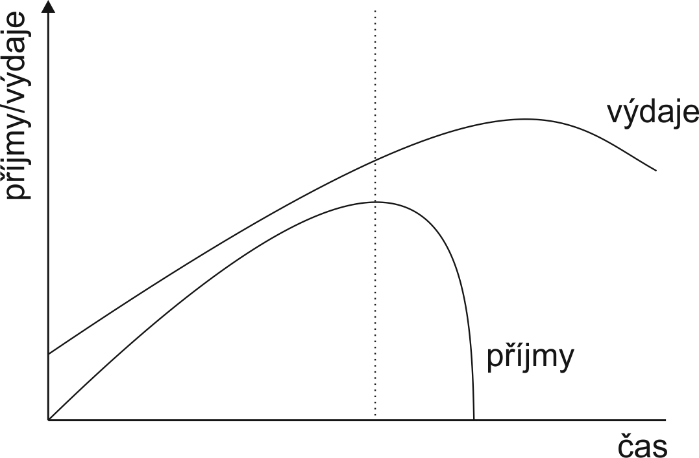
Růst a stabilizace
Zánik podniku ve fázi růstu

Slide 117
Krize a sanace
Základní podmínkou pro trvalou existenci podniku, která je mimo jiné například obsažena i v účetnictví nebo při oceňování podniku, je tzv. going concern princip.
Trvale může existovat jen ten podnik, který permanentně reaguje na podněty a změny přicházející jak zvnějšku, tak i zevnitř podniku
management řízení změn
Sanací (turnaround) se rozumí soubor opatření přijímaných ze strany vedení podniku, jejichž smyslem je zásadní ozdravení a obnova finanční výkonnosti a prosperity firmy.

Slide 118
Krize a sanace
Kdy hovoříme o úpadku podniku:
  podnik je dlouhodobě ztrátový a je dlouhodobě platebně neschopný
  podnik se vyznačuje dílčími problémy
    pokles objemu výkonů
    vznik nepříznivého sociálního klimatu ve společnosti
    trvalá platební neschopnost
  podnik naráží na nedostatek kapitálu

Slide 119
Krize a sanace
Úpadek probíhá dlouhodoběji a proto lez vypozorovat určité fáze úpadku:
  1) pokles objemů výkonů
  2) pokles rentability
  3) zvýšená potřeba pracovního kapitálu
  4) zhoršení kapitálové struktury
  5) trvalá platební neschopnost - nedostatečná likvidita podniku
Prvním krokem při sanaci podniku je stanovení anamnézy. Nejznámější jsou metody predikce finanční tísně: Altmanův model, Kralickův Quicktest

Slide 120
Krize a sanace
Možné příčiny krize
  interní
  faktory, které podnik sám může a měl by ovlivňovat, důležitým předpokladem k tomuto faktu je trvalá a důsledná analýza podniku
  trvale klesající objem výkonů
  chyby v řízení podniku
  problémy s likviditou
  snižování ziskové marže a rentability podniku

Slide 121
Krize a sanace
Možné příčiny krize
  externí
  činitele, které podnik sám ovlivnit nemůže ale mají zásadní dopad na celkovou hospodářskou situaci podniku
  politické faktory
  ekonomické faktory
  finanční faktory
  měnové faktory
  daňové a právní faktory
  sociální faktory

Slide 122
Zrušení a zánik
Podnik zaniká ke dni výmazu z obchodního rejstříku
Věcně a časově však zániku předchází jeho zrušení
  Zrušení s likvidací
    Likvidátor
    Konkurs a vyrovnání
  Zrušení bez likvidace
    obchodní jmění přechází na právního nástupce (sloučení, splynutí, rozdělení)

Slide 123
Děkuji za pozornost petricek@vszdrav.cz

